Slide 1

Chào
đến
Cô
Thầy
Mừng
dự
thăm
giờ
Lớp

Slide 2
Thứ sáu, ngày 29 tháng 3 năm 2025
TOÁN

Slide 3



Slide 4

Trò chơi:
Bé thử tài

Slide 5
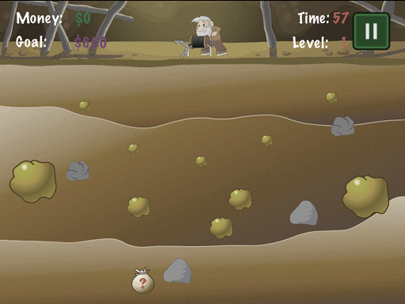



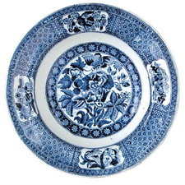




A
Hình vuông
B
Hình tròn
C
Hình tam giác
D
Hình chữ nhật
Chiếc đĩa có hình dạng gì?
Hết giờ
1
2
5
4
3
10

Slide 6

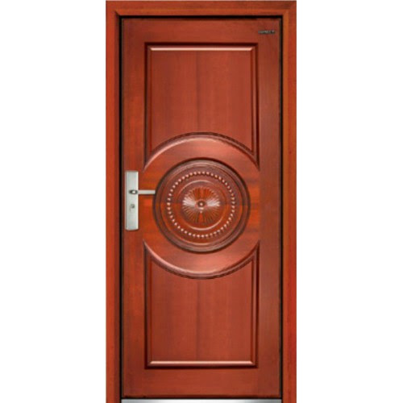
A
Hình tròn
B
Hình vuông
C
Hình chữ nhật
D
Hình tam giác
Cánh cửa có hình dạng gì?
Hết giờ
1
2
5
4
3
10

Slide 7
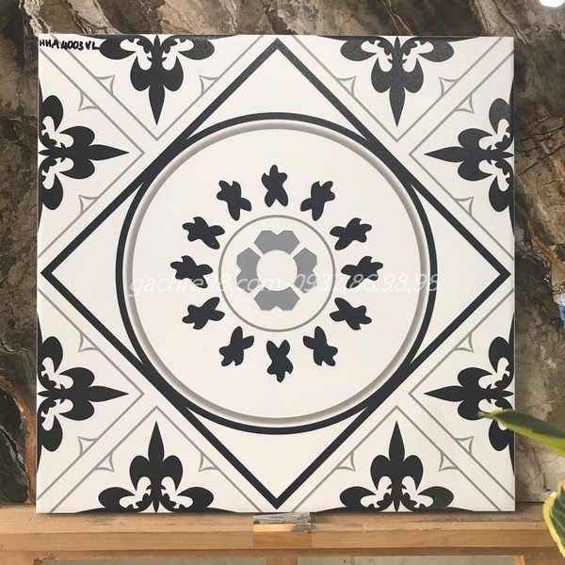
A
Hình tròn
B
Hình vuông
C
Hình chữ nhật
D
Hình tam giác
Viên gạch có dạng hình gì?
Hết giờ
1
2
5
4
3
10

Slide 8
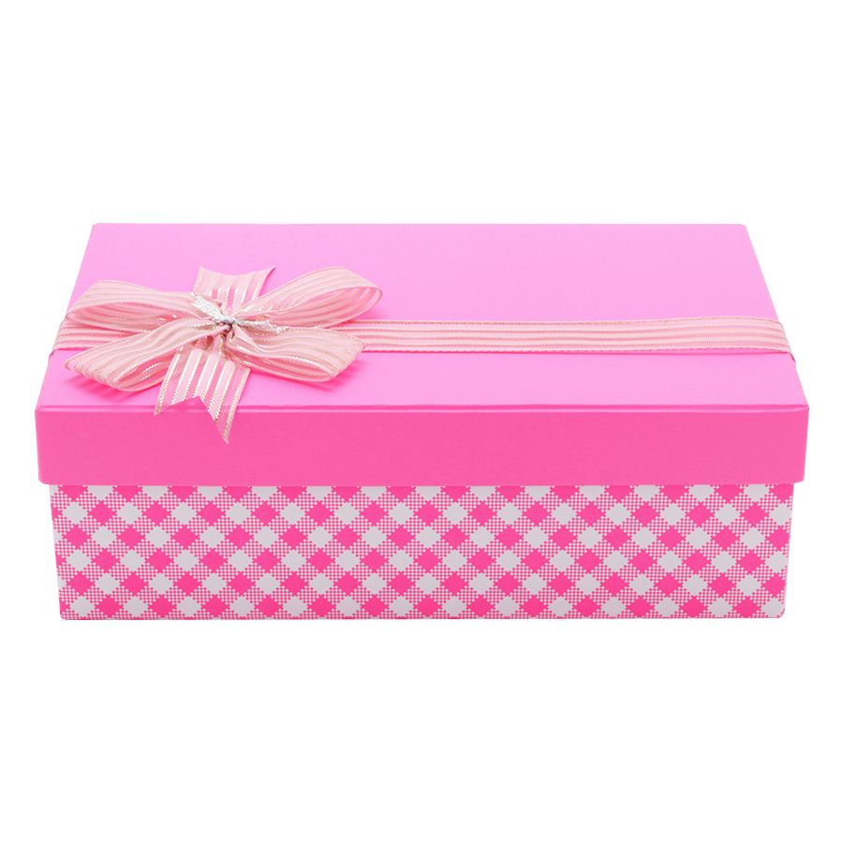
A
Hình chữ nhật
B
Hình vuông
C
Khối lập phương
D
Khối hộp chữ nhật
Hộp quà có dạng hình gì?
Hết giờ
1
2
5
4
3
10

Slide 9
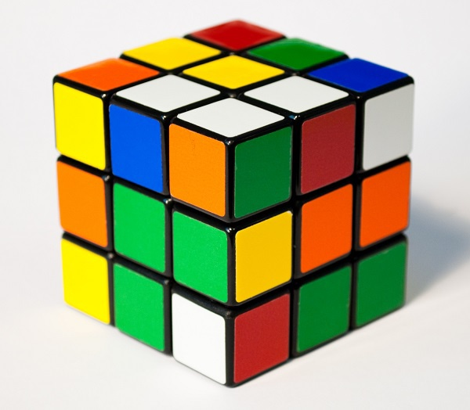
A
Khối hộp chữ nhật
B
Hình chữ nhật
C
Khối lập phương
D
Hình vuông
Khối rubic có hình dạng gì?
Hết giờ
1
2
5
4
3
10

Slide 10
Thứ sáu, ngày 29 tháng 3 năm 2024
TOÁN
Khối trụ, khối cầu
(Tiết 1))

Slide 11

Khám phá

Slide 12

Thứ sáu, ngày 29 tháng 3 năm 2024
Toán
Khối trụ, khối cầu ( Tiết 1)
Hoạt động 1: Nhận dạng khối trụ, khối cầu

Slide 13
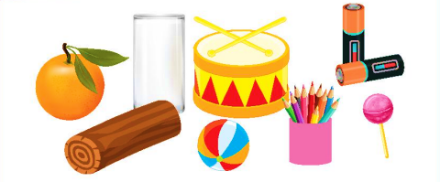
Thứ sáu, ngày 29 tháng 3 năm 2024
Toán
Khối trụ, khối cầu ( Tiết 1)
Hoạt động 1: Nhận dạng khối trụ, khối cầu

Slide 14
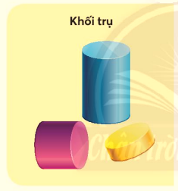

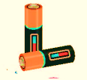
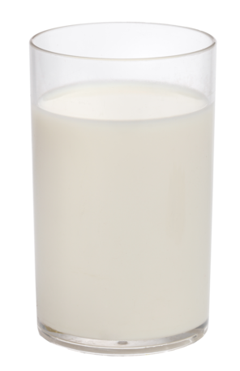

Thứ sáu, ngày 29 tháng 3 năm 2024
Toán
Khối trụ, khối cầu ( Tiết 1)
Hoạt động 1: Nhận dạng khối trụ, khối cầu

Slide 15
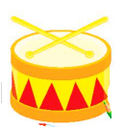
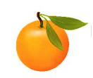
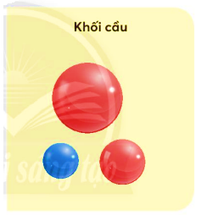


Thứ sáu, ngày 29 tháng 3 năm 2024
Toán
Khối trụ, khối cầu ( Tiết 1)
Hoạt động 1: Nhận dạng khối trụ, khối cầu

Slide 16

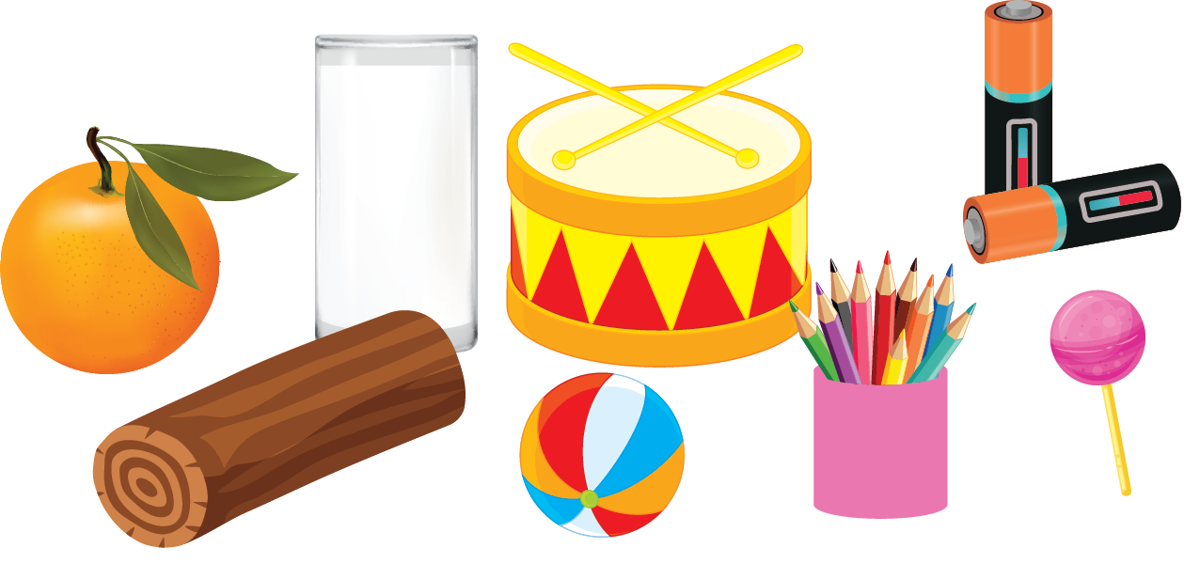

Khối trụ
Khối trụ
Khối trụ
Khối cầu
Khối cầu
Khối trụ
Khối cầu
Khối trụ

Slide 17

Luyện tập – thực hành

Slide 18

Thứ sáu, ngày 29 tháng 3 năm 2024
Toán
Khối trụ, khối cầu ( Tiết 1)
Hoạt động 2: Thực hành

Slide 19

Thứ sáu, ngày 29 tháng 3 năm 2024
Toán
Khối trụ, khối cầu ( Tiết 1)
Hoạt động 2: Thực hành
Bài 1: Quan sát hình vẽ rồi kể tên các đồ vật có dạng khối trụ, khối cầu, khối hộp chữ nhật

Slide 20

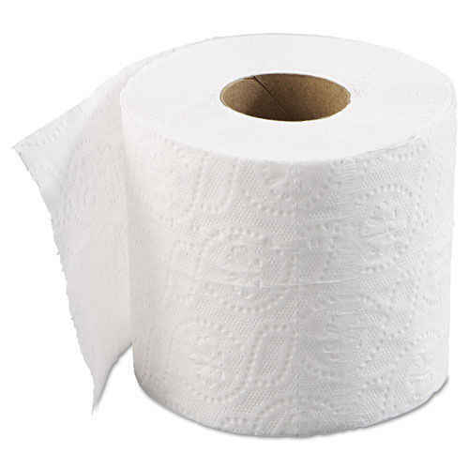

Thứ sáu, ngày 29 tháng 3 năm 2024
Toán
Khối trụ, khối cầu ( Tiết 1)
Hoạt động 2: Thực hành
Bài 1: Quan sát hình vẽ rồi kể tên các đồ vật có dạng khối trụ, khối cầu, khối hộp chữ nhật.
Khối trụ

Slide 21
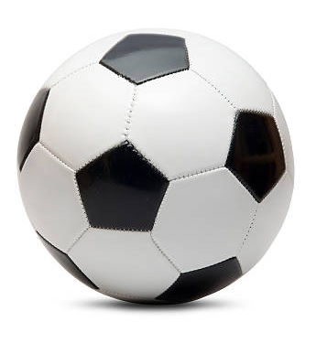

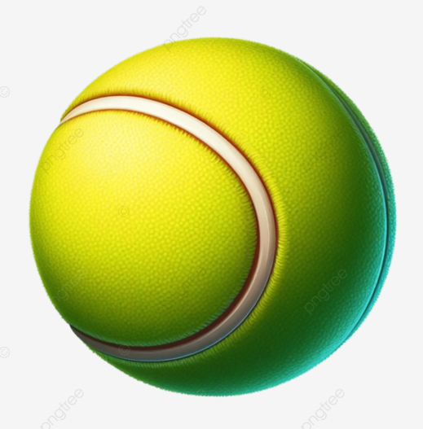
Thứ sáu, ngày 29 tháng 3 năm 2024
Toán
Khối trụ, khối cầu ( Tiết 1)
Hoạt động 2: Thực hành
Bài 1: Quan sát hình vẽ rồi kể tên các đồ vật có dạng khối trụ, khối cầu, khối hộp chữ nhật.
Khối cầu

Slide 22

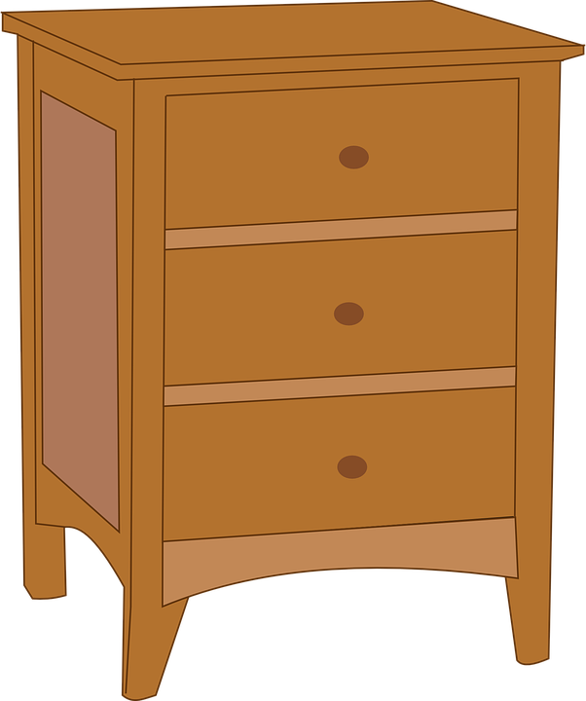

Thứ sáu, ngày 29 tháng 3 năm 2024
Toán
Khối trụ, khối cầu ( Tiết 1)
Hoạt động 2: Thực hành
Bài 1: Quan sát hình vẽ rồi kể tên các đồ vật có dạng khối trụ, khối cầu, khối hộp chữ nhật.
Khối hộp chữ nhật

Slide 23

Vận dụng – sáng tạo

Slide 24

Trò chơi :
Ai nhanh hơn

Slide 25




HƯỚNG DẪN VỀ NHÀ
1
Hoàn thành các bài tập
2
Chuẩn bị bài mới

Slide 26
